Slide 1
TMC 2 A – Saltar para Conclusões I
© Moritz, Woodward & Rocha (7I22)
Adaptação: Rocha, Queirós, Aguiar, Marques & Pereira
www.uke.de/mct

Slide 2
Saltar para Conclusões
Muitas vezes fazemos julgamentos tendo como base informações muito complexas disponíveis no nosso meio.

Slide 3
Saltar para Conclusões
Muitas vezes fazemos julgamentos tendo como base informações muito complexas disponíveis no nosso meio.
Por vezes, tiramos conclusões sem termos 100% de certeza.

Slide 4
Saltar para Conclusões
Muitas vezes fazemos julgamentos tendo como base informações muito complexas disponíveis no nosso meio.
Por vezes, tiramos conclusões sem termos 100% de certeza.
Deve-se procurar encontrar um meio termo entre:

Slide 5
Saltar para Conclusões
Muitas vezes fazemos julgamentos tendo como base informações muito complexas disponíveis no nosso meio.
Por vezes, tiramos conclusões sem termos 100% de certeza.
Deve-se procurar encontrar um meio termo entre:
    tomar uma decisão precipitada (risco: tomar uma má decisão)
    e

Slide 6
Saltar para Conclusões
Muitas vezes fazemos julgamentos tendo como base informações muito complexas disponíveis no nosso meio.
Por vezes, tiramos conclusões sem termos 100% de certeza.
Deve-se procurar encontrar um meio termo entre:
    tomar uma decisão precipitada (risco: tomar uma má decisão)
    e
    ser excessivamente rigoroso (desvantagem: perda de tempo).

Slide 7
Inferências sem 100% de certeza
Evento | Explicação | justificado?
Está a sair fumo de uma janela | fogo? | ??? – O que faria?
Um homem está a babar-se | bêbado? | ???

Slide 8
Inferências sem 100% de certeza
Evento | Explicação | justificado?
Está a sair fumo de uma janela | fogo? | provavelmente – diria: “Não há fumo sem fogo!” Em caso de dúvida, ligue para os bombeiros: a negligência pode ser pior do que o falso alarme.
Um homem está a babar-se | bêbado? | ???

Slide 9
Inferências sem 100% de certeza
Evento | Explicação | justificado?
Está a sair fumo de uma janela | fogo? | provavelmente – diria: “Não há fumo sem fogo!” Em caso de dúvida, ligue para os bombeiros: a negligência pode ser pior do que o falso alarme.
Um homem está a babar-se | bêbado? | poderia ser – no entanto, há uma série de outras explicações (ex. agressão, desorientação). Se não considerar outras explicações, poderá julgá-lo incorrectamente (e.g., mostrar aversão).

Slide 10
Saltar para conclusões “em acção”
domínio | exemplo
politica | ??? pessoas tiram frequentemente conclusões precipitadas quando ouvem falar de um crime nos meios de comunicação social. Dependendo da sua posição política, podem atribuir imediatamente certos motivos ao agressor. Exemplo: O agressor e a vítima têm uma raça ou religião diferente. Muitas pessoas acreditam que o racismo ou o extremismo é o principal motivo por trás do crime. Por vezes, isto pode ser verdade. Na discussão pública, contudo, tais suposições são frequentemente feitas demasiado depressa e raramente são consideradas opiniões alternativas
medicina | ???

Slide 11
Saltar para conclusões “em acção”
domínio | exemplo
politica | As pessoas tiram frequentemente conclusões precipitadas quando ouvem falar de um crime nos meios de comunicação social. Dependendo da sua posição política, podem atribuir imediatamente certos motivos ao agressor. Exemplo: O agressor e a vítima têm uma raça ou religião diferente. Muitas pessoas acreditam que o racismo ou o extremismo é o principal motivo por trás do crime. Por vezes, isto pode ser verdade. Na discussão pública, contudo, tais suposições são frequentemente feitas demasiado depressa e raramente são consideradas opiniões alternativas
medicina | ???

Slide 12
Saltar para conclusões “em acção”
domínio | exemplo
politica | As pessoas tiram frequentemente conclusões precipitadas quando ouvem falar de um crime nos meios de comunicação social. Dependendo da sua posição política, podem atribuir imediatamente certos motivos ao agressor. Exemplo: O agressor e a vítima têm uma raça ou religião diferente. Muitas pessoas acreditam que o racismo ou o extremismo é o principal motivo por trás do crime. Por vezes, isto pode ser verdade. Na discussão pública, contudo, tais suposições são frequentemente feitas demasiado depressa e raramente são consideradas opiniões alternativas
medicina | Um único sintoma → diagnóstico? Uma convulsão única é por vezes confundida com epilepsia (as convulsões podem também ocorrer depois de abstinência alcoólica ou febre alta). Por outro lado, alguns diagnósticos são ignorados pela finalização prematura da avaliação diagnóstica (ex. cancro).

Slide 13


Saltar para conclusões “em acção”
- Lendas Modernas –
(para um exercicio alternativo ver o fim da apresentação)
Lenda | Favor & Contra | “Evidência”
Paul McCartney (Beatles) morreu em 1966 num acidente e foi substituído por um sósia | Favor: ??? alegadamente mais de 70 evidencias ocultas, algumas no “Abbey Road-Cover” (à direita): O Paul está descalço e muito pálido. O Paul é canhoto, mas está a segurar o seu cigarro com a mão direita! Matricula “LMW” (veja a seta): “Linda McCartney Weeping”. Além disso, o modo de tocar Baixo mudou desde 1966. Contra: ??? Mesma aparência e voz. As provas parecem ter sido feitas; LMW pode significar qualquer coisa. Origem: lenda surgiu em 1969, através de um rumor bem construído por um jornal.

Slide 14
Saltar para conclusões “em acção”
- Lendas Modernas -
Lenda | Favor & Contra | “Evidência”
Paul McCartney (Beatles) morreu em 1966 num acidente e foi substituído por um sósia | Favor: alegadamente mais de 70 evidencias ocultas, algumas no “Abbey Road-Cover” (à direita): O Paul está descalço e muito pálido. O Paul é canhoto, mas está a segurar o seu cigarro com a mão direita! Matricula “LMW” (veja a seta): “Linda McCartney Weeping”. Além disso, o modo de tocar Baixo mudou desde 1966. Contra: Mesma aparência e voz. As provas parecem ter sido feitas; LMW pode significar qualquer coisa. Origem: lenda surgiu em 1969, através de um rumor bem construído por um jornal.

Slide 15
Saltar para conclusões “em acção”
- Lendas Modernas -
Lenda | Favor & Contra | “Evidência”
Paul McCartney (Beatles) morreu em 1966 num acidente e foi substituído por um sósia | Favor: alegadamente mais de 70 evidencias ocultas, algumas no “Abbey Road-Cover” (à direita): O Paul está descalço e muito pálido. O Paul é canhoto, mas está a segurar o seu cigarro com a mão direita! Matricula “LMW” (veja a seta): “Linda McCartney Weeping”. Além disso, o modo de tocar Baixo mudou desde 1966. Contra: Mesma aparência e voz. As provas parecem ter sido feitas; LMW pode significar qualquer coisa. Origem: lenda surgiu em 1969, através de um rumor bem construído por um jornal.

Slide 16



Saltar para conclusões “em acção”
- Lendas Modernas -
Terá sido Paul McCartney substituído por um sósia?
Resposta humorística de McCartney aos rumores relacionados com a sua morte: um álbum a solo com o título “Paul is live”. Repare, a capa é similar à estrada mostrada anteriormente.
Não!

Slide 17
Como é que surgem estas teorias da conspiração?
???

Slide 18
Como é que surgem estas teorias da conspiração?
São muito mais emocionantes do que a realidade!
São baseadas em declarações que são difíceis de verificar ou provar (e.g. O estilo de Paul McCartney a tocar baixo tinha mudado), levando a que algumas pessoas acreditem de forma ingénua.
Encerram explicações alternativas (ex. o LMW pode significar qualquer coisa).
As lendas são muitas vezes baseadas em factos que são tirados fora de contexto. O significado desses detalhes é amplamente exagerado (McCartney é realmente canhoto, contudo, isso não exclui a possibilidade de segurar um cigarro com a mão direita, por exemplo, porque o fotografo lhe pediu).

Slide 19
Como é que surgem estas teorias da conspiração?
Existem inumeros exemplos na história de minorias que foram falsamente acusadas de acontecimentos incontroláveis e catastróficos. Por exemplo, na época medieval uma má colheita era muitas vezes atribuida a minorias religiosas.
Estas explicações simples reduziam a tensão e o medo e proporcionavam a ilusão de controlo.

Slide 20
Porque estamos a ver isto?
Estudos mostram que muitas pessoas com psicose (mas nem todas!) tomam decisões baseando-se em pouca informação.

Slide 21
Porque estamos a ver isto?
Estudos mostram que muitas pessoas com psicose (mas nem todas!) tomam decisões baseando-se em pouca informação.
Este estilo de tomada de decisões pode facilmente conduzir-nos a erros. Portanto, deve optar-se por um estilo de tomada de decisão mais pensado, que envolva uma reflexão profunda de todas as informações disponíveis.

Slide 22
Como é que o saltar para conclusões promove interpretações erradas durante a psicose - exemplos.
Acontecimento | Explicação durante a psicose | Outras explicações
Você ouve um barulho crepitante na linha telefónica. | A PJ está a escutá-lo. | Danos nos fios; sons típicos de uma chamada distante; sem linha durante a chamada de telemóvel
O rádio passa a música “Toxic” de Britney Spears. | Sinal secreto para um atentado químico tóxico iminente. | Estação de rádio especializada em música pop.
Pó branco na mesa da cozinha que não estava lá antes. | Tentaram envenená-lo com antrax; a policia plantou droga para o apanhar. | Alguém esteve a utilizar fermento; já não se limpa o pó há algum tempo.
Será que alguém pode partilhar uma pequena experiência pessoal?

Slide 23
Tarefa (1)
A seguir verá uma série de imagens. Começa com apenas um detalhe da imagem. Em seguida, outro detalhe é adicionado. Este processo continua até que toda a imagem seja revelada.

Slide 24
Tarefa (1)
A seguir verá uma série de imagens. Começa com apenas um detalhe da imagem. Em seguida, outro detalhe é adicionado. Este processo continua até que toda a imagem seja revelada.
A sua tarefa consiste em identificar o objecto.

Slide 25
Tarefa (1)
A seguir verá uma série de imagens. Começa com apenas um detalhe da imagem. Em seguida, outro detalhe é adicionado. Este processo continua até que toda a imagem seja revelada.
A sua tarefa consiste em identificar o objecto.
Tente evitar decisões precipitadas, bem como atrasadas. Discuta o que pode ser a favor ou contra de uma resposta alternativa.

Slide 26
Figura 1
Várias interpretações alternativas são dadas. Por favor discuta com o grupo o que pensa de cada opção e se se sente suficiente confiante para tomar uma decisão.

Slide 27
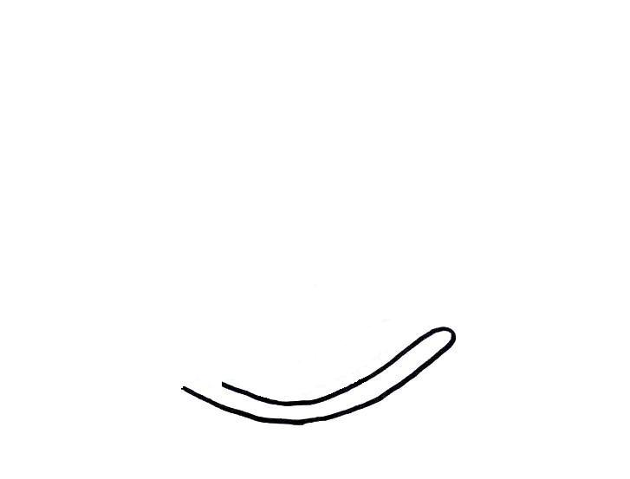
O que pode estar nesta figura?
rosto sorridente
tigela
barco
trenó
cadeira de baloiço
cabeça de elefante
Até que ponto está confiante?
Quer tomar uma decisão agora?

Slide 28
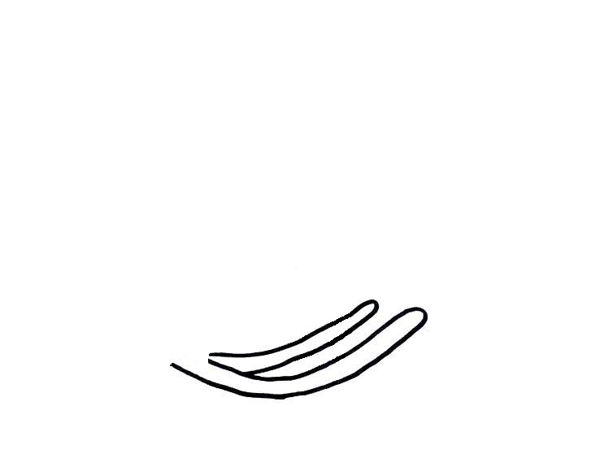
O que pode estar nesta figura?
rosto sorridente
tigela
barco
trenó
cadeira de baloiço
cabeça de elefante
Até que ponto está confiante?
Quer tomar uma decisão agora?

Slide 29
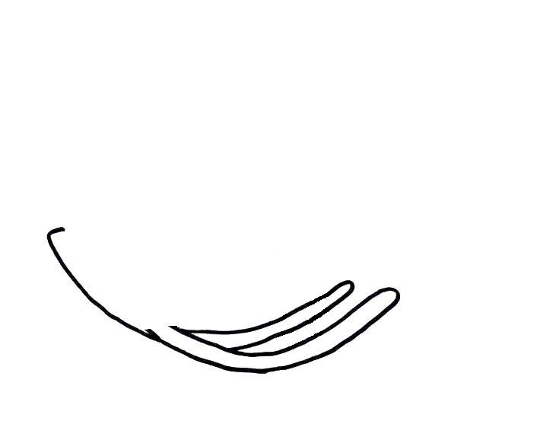
O que pode estar nesta figura?
rosto sorridente
tigela
barco
trenó
cadeira de baloiço
cabeça de elefante
Até que ponto está confiante?
Quer tomar uma decisão agora?

Slide 30

O que pode estar nesta figura?
rosto sorridente
tigela
barco
trenó
cadeira de baloiço
cabeça de elefante
Até que ponto está confiante?
Quer tomar uma decisão agora?

Slide 31

O que pode estar nesta figura?
rosto sorridente
tigela
barco
trenó
cadeira de baloiço
cabeça de elefante
Até que ponto está confiante?
Quer tomar uma decisão agora?

Slide 32

O que pode estar nesta figura?
rosto sorridente
tigela
barco
trenó
cadeira de baloiço
cabeça de elefante
Até que ponto está confiante?
Quer tomar uma decisão agora?

Slide 33

O que pode estar nesta figura?
rosto sorridente
tigela
barco
trenó
cadeira de baloiço
cabeça de elefante
Até que ponto está confiante?
Quer tomar uma decisão agora?

Slide 34

O que pode estar nesta figura?
rosto sorridente
tigela
barco
trenó
cadeira de baloiço
cabeça de elefante
Até que ponto está confiante?
Quer tomar uma decisão agora?

Slide 35
Figura 2
Aqui, não é dada nenhuma resposta alternativa. Assim, deve pensar na imagem com as suas próprias ideias. Sinta-se à vontade para dar várias alternativas. Por favor discuta as suas avaliações com o grupo!

Slide 36

O que pode estar nesta figura?
Até que ponto está confiante?
Quer tomar uma decisão agora?

Slide 37

O que pode estar nesta figura?
Até que ponto está confiante?
Quer tomar uma decisão agora?

Slide 38

O que pode estar nesta figura?
Até que ponto está confiante?
Quer tomar uma decisão agora?

Slide 39

O que pode estar nesta figura?
Até que ponto está confiante?
Quer tomar uma decisão agora?

Slide 40

O que pode estar nesta figura?
Até que ponto está confiante?
Quer tomar uma decisão agora?

Slide 41

O que pode estar nesta figura?
Até que ponto está confiante?
Quer tomar uma decisão agora?

Slide 42

O que pode estar nesta figura?
Até que ponto está confiante?
Quer tomar uma decisão agora?

Slide 43

O que pode estar nesta figura?
Até que ponto está confiante?
Quer tomar uma decisão agora?

Slide 44
Figura 3

Slide 45

O que pode estar nesta figura?
Até que ponto está confiante?
Quer tomar uma decisão agora?

Slide 46

O que pode estar nesta figura?
Até que ponto está confiante?
Quer tomar uma decisão agora?

Slide 47

O que pode estar nesta figura?
Até que ponto está confiante?
Quer tomar uma decisão agora?

Slide 48
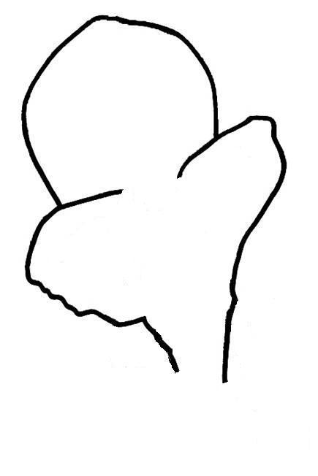
O que pode estar nesta figura?
Até que ponto está confiante?
Quer tomar uma decisão agora?

Slide 49
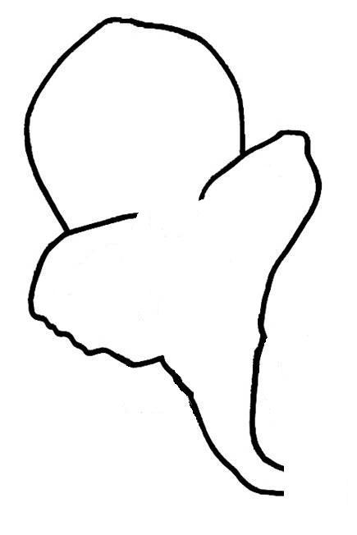
O que pode estar nesta figura?
Até que ponto está confiante?
Quer tomar uma decisão agora?

Slide 50

O que pode estar nesta figura?
Até que ponto está confiante?
Quer tomar uma decisão agora?

Slide 51

O que pode estar nesta figura?
Até que ponto está confiante?
Quer tomar uma decisão agora?

Slide 52

O que pode estar nesta figura?
Até que ponto está confiante?
Quer tomar uma decisão agora?

Slide 53
Figura 4

Slide 54
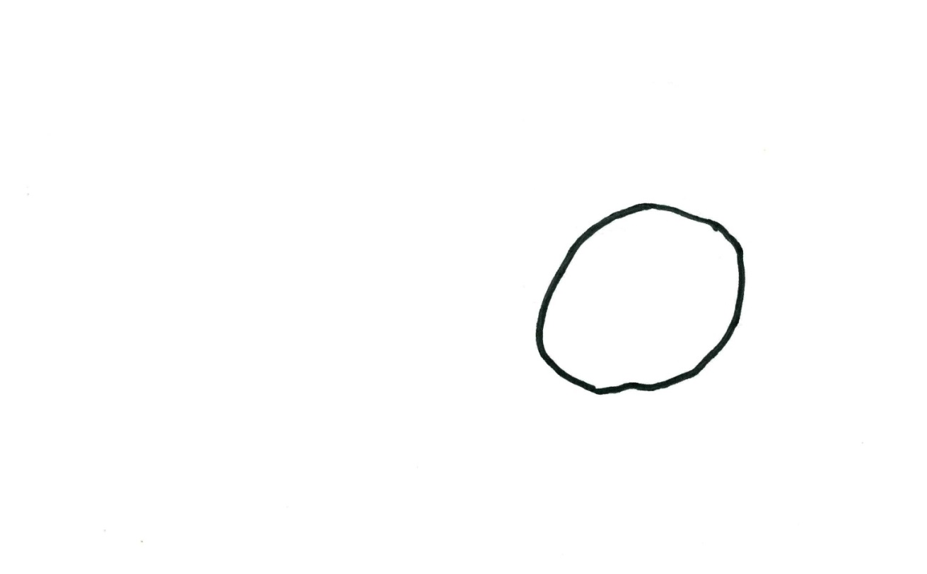
O que pode estar nesta figura?
Até que ponto está confiante?
Quer tomar uma decisão agora?

Slide 55
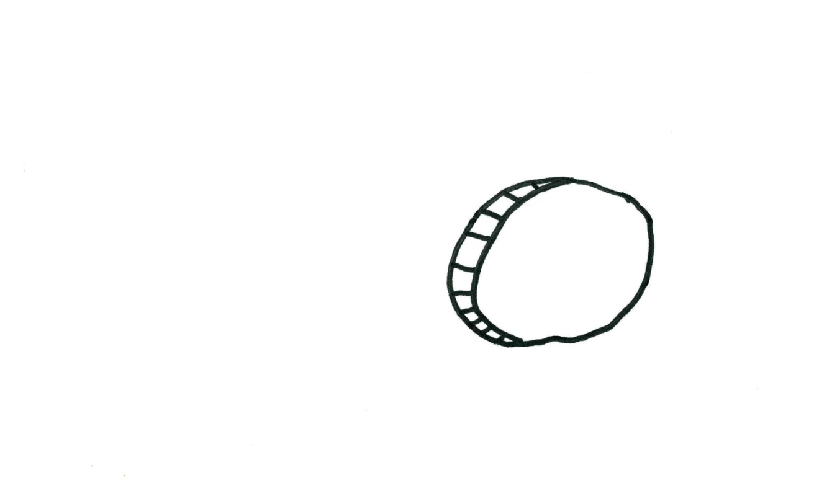
O que pode estar nesta figura?
Até que ponto está confiante?
Quer tomar uma decisão agora?

Slide 56

O que pode estar nesta figura?
Até que ponto está confiante?
Quer tomar uma decisão agora?

Slide 57
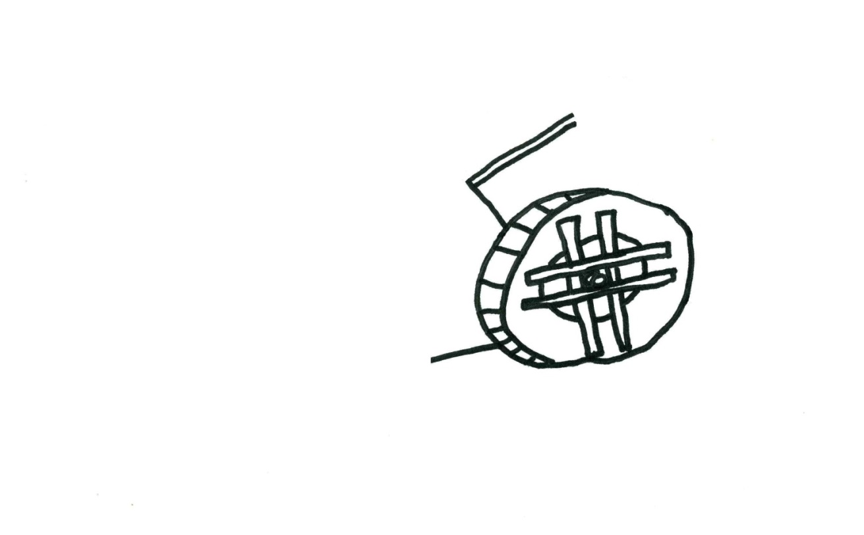
O que pode estar nesta figura?
Até que ponto está confiante?
Quer tomar uma decisão agora?

Slide 58

O que pode estar nesta figura?
Até que ponto está confiante?
Quer tomar uma decisão agora?

Slide 59

O que pode estar nesta figura?
Até que ponto está confiante?
Quer tomar uma decisão agora?

Slide 60

O que pode estar nesta figura?
Até que ponto está confiante?
Quer tomar uma decisão agora?

Slide 61

O que pode estar nesta figura?
Até que ponto está confiante?
Quer tomar uma decisão agora?

Slide 62
Figura 5

Slide 63

O que pode estar nesta figura?
Até que ponto está confiante?
Quer tomar uma decisão agora?

Slide 64

O que pode estar nesta figura?
Até que ponto está confiante?
Quer tomar uma decisão agora?

Slide 65

O que pode estar nesta figura?
Até que ponto está confiante?
Quer tomar uma decisão agora?

Slide 66

O que pode estar nesta figura?
Até que ponto está confiante?
Quer tomar uma decisão agora?

Slide 67

O que pode estar nesta figura?
Até que ponto está confiante?
Quer tomar uma decisão agora?

Slide 68

O que pode estar nesta figura?
Até que ponto está confiante?
Quer tomar uma decisão agora?

Slide 69

O que pode estar nesta figura?
Até que ponto está confiante?
Quer tomar uma decisão agora?

Slide 70

O que pode estar nesta figura?
Até que ponto está confiante?
Quer tomar uma decisão agora?

Slide 71
Opcional: video
Opcional: podemos encontrar vídeos que ilustram o tópico hoje abordado na seguinte página da web:
http://www.uke.de/mct_videos
Após a visualização do vídeo, pode-se discutir de que forma está relacionado com o tópico hoje abordado.
[Para os terapeutas:
Alguns vídeos contêm linguagem que pode não ser apropriada para todos os tipos de audiência e/ou para todas as culturas. Por favor avalie os vídeos antes de os mostrar]

Slide 72
Figura 6

Slide 73

O que pode estar nesta figura?
serra
ponte velha
ouriço
tufo de relva
dragão
vedação
paisagem de montanha
porco-espinho
asa
Até que ponto está confiante?
Quer tomar uma decisão agora?

Slide 74

O que pode estar nesta figura?
serra
ponte velha
ouriço
tufo de relva
dragão
vedação
paisagem de montanha
porco-espinho
asa
Até que ponto está confiante?
Quer tomar uma decisão agora?

Slide 75

O que pode estar nesta figura?
serra
ponte velha
ouriço
tufo de relva
dragão
vedação
paisagem de montanha
porco-espinho
asa
Até que ponto está confiante?
Quer tomar uma decisão agora?

Slide 76

O que pode estar nesta figura?
serra
ponte velha
ouriço
tufo de relva
dragão
vedação
paisagem de montanha
porco-espinho
asa
Até que ponto está confiante?
Quer tomar uma decisão agora?

Slide 77
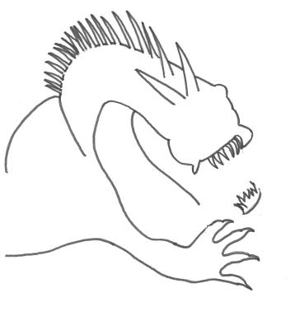
O que pode estar nesta figura?
serra
ponte velha
ouriço
tufo de relva
dragão
vedação
paisagem de montanha
porco-espinho
asa
Até que ponto está confiante?
Quer tomar uma decisão agora?

Slide 78

O que pode estar nesta figura?
serra
ponte velha
ouriço
tufo de relva
dragão
vedação
paisagem de montanha
porco-espinho
asa
Até que ponto está confiante?
Quer tomar uma decisão agora?

Slide 79

O que pode estar nesta figura?
serra
ponte velha
ouriço
tufo de relva
dragão
vedação
paisagem de montanha
porco-espinho
asa
Até que ponto está confiante?
Quer tomar uma decisão agora?

Slide 80
Figura 7

Slide 81
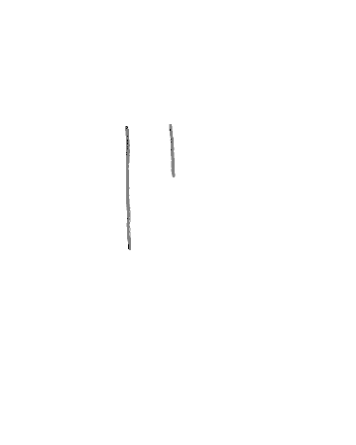
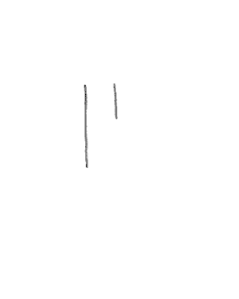
O que pode estar nesta figura?
Até que ponto está confiante?
Quer tomar uma decisão agora?

Slide 82

O que pode estar nesta figura?
Até que ponto está confiante?
Quer tomar uma decisão agora?

Slide 83

O que pode estar nesta figura?
Até que ponto está confiante?
Quer tomar uma decisão agora?

Slide 84

O que pode estar nesta figura?
Até que ponto está confiante?
Quer tomar uma decisão agora?

Slide 85

O que pode estar nesta figura?
Até que ponto está confiante?
Quer tomar uma decisão agora?

Slide 86

O que pode estar nesta figura?
Até que ponto está confiante?
Quer tomar uma decisão agora?

Slide 87

O que pode estar nesta figura?
Até que ponto está confiante?
Quer tomar uma decisão agora?

Slide 88

O que pode estar nesta figura?
Até que ponto está confiante?
Quer tomar uma decisão agora?

Slide 89
Figura 8

Slide 90

O que pode estar nesta figura?
corda
âncora
colar com pendente
cobra
papagaio
esparguete
feijão
flor
auto-estrada
Até que ponto está confiante?
Quer tomar uma decisão agora?

Slide 91
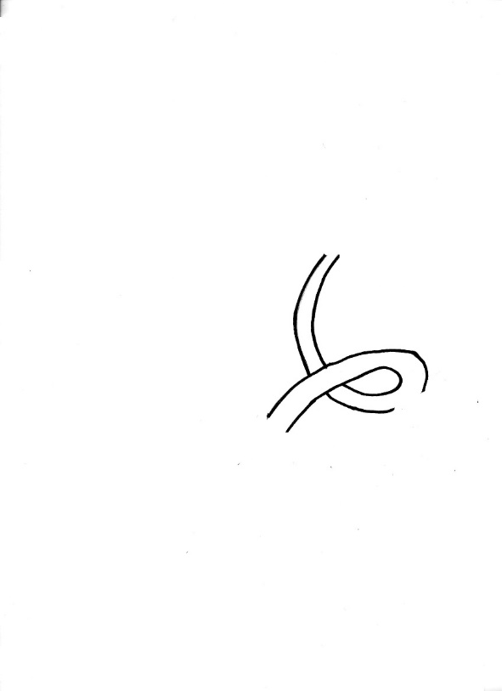
O que pode estar nesta figura?
corda
âncora
colar com pendente
cobra
papagaio
esparguete
feijão
flor
auto-estrada
Até que ponto está confiante?
Quer tomar uma decisão agora?

Slide 92

O que pode estar nesta figura?
corda
âncora
colar com pendente
cobra
papagaio
esparguete
feijão
flor
auto-estrada
Até que ponto está confiante?
Quer tomar uma decisão agora?

Slide 93

O que pode estar nesta figura?
corda
âncora
colar com pendente
cobra
papagaio
esparguete
feijão
flor
auto-estrada
Até que ponto está confiante?
Quer tomar uma decisão agora?

Slide 94

O que pode estar nesta figura?
corda
âncora
colar com pendente
cobra
papagaio
esparguete
feijão
flor
auto-estrada
Até que ponto está confiante?
Quer tomar uma decisão agora?

Slide 95

O que pode estar nesta figura?
corda
âncora
colar com pendente
cobra
papagaio
esparguete
feijão
flor
auto-estrada
Até que ponto está confiante?
Quer tomar uma decisão agora?

Slide 96

O que pode estar nesta figura?
corda
âncora
colar com pendente
cobra
papagaio
esparguete
feijão
flor
auto-estrada
Até que ponto está confiante?
Quer tomar uma decisão agora?

Slide 97

O que pode estar nesta figura?
corda
âncora
colar com pendente
cobra
papagaio
esparguete
feijão
flor
auto-estrada
Até que ponto está confiante?
Quer tomar uma decisão agora?

Slide 98
Figura 9

Slide 99

O que pode estar nesta figura?
Até que ponto está confiante?
Quer tomar uma decisão agora?

Slide 100

O que pode estar nesta figura?
Até que ponto está confiante?
Quer tomar uma decisão agora?

Slide 101

O que pode estar nesta figura?
Até que ponto está confiante?
Quer tomar uma decisão agora?

Slide 102

O que pode estar nesta figura?
Até que ponto está confiante?
Quer tomar uma decisão agora?

Slide 103

O que pode estar nesta figura?
Até que ponto está confiante?
Quer tomar uma decisão agora?

Slide 104

O que pode estar nesta figura?
Até que ponto está confiante?
Quer tomar uma decisão agora?

Slide 105

O que pode estar nesta figura?
Até que ponto está confiante?
Quer tomar uma decisão agora?

Slide 106

O que pode estar nesta figura?
Até que ponto está confiante?
Quer tomar uma decisão agora?

Slide 107
Figura 10

Slide 108

O que pode estar nesta figura?
foca
homem com roupa de inverno
flor
cenário de rio
sereia
polvo
harpa
mexilhão
peixe
Até que ponto está confiante?
Quer tomar uma decisão agora?

Slide 109

O que pode estar nesta figura?
foca
homem com roupa de inverno
flor
cenário de rio
sereia
polvo
harpa
mexilhão
peixe
Até que ponto está confiante?
Quer tomar uma decisão agora?

Slide 110

O que pode estar nesta figura?
foca
homem com roupa de inverno
flor
cenário de rio
sereia
polvo
harpa
mexilhão
peixe
Até que ponto está confiante?
Quer tomar uma decisão agora?

Slide 111

O que pode estar nesta figura?
foca
homem com roupa de inverno
flor
cenário de rio
sereia
polvo
harpa
mexilhão
peixe
Até que ponto está confiante?
Quer tomar uma decisão agora?

Slide 112

O que pode estar nesta figura?
foca
homem com roupa de inverno
flor
cenário de rio
sereia
polvo
harpa
mexilhão
peixe
Até que ponto está confiante?
Quer tomar uma decisão agora?

Slide 113

O que pode estar nesta figura?
foca
homem com roupa de inverno
flor
cenário de rio
sereia
polvo
harpa
mexilhão
peixe
Até que ponto está confiante?
Quer tomar uma decisão agora?

Slide 114

O que pode estar nesta figura?
foca
homem com roupa de inverno
flor
cenário de rio
sereia
polvo
harpa
mexilhão
peixe
Até que ponto está confiante?
Quer tomar uma decisão agora?

Slide 115

O que pode estar nesta figura?
foca
homem com roupa de inverno
flor
cenário de rio
sereia
polvo
harpa
mexilhão
peixe
Até que ponto está confiante?
Quer tomar uma decisão agora?

Slide 116
Conjunto de Tarefas 2:

Slide 117

O que é que vê?

Slide 118
Casal de idosos, cálice ou...?
O que é que vê agora?

Slide 119
O que é que vê?

Slide 120
O que é que vê?

Slide 121
As decisões precipitadas nem sempre levam a erros, mas às vezes contam apenas metade da verdade!

Slide 122
As decisões precipitadas nem sempre levam a erros, mas às vezes contam apenas metade da verdade!
Tente descobrir todos os detalhes/figuras nas seguintes imagens!

Slide 123


Slide 124
Mulher velha, mulher nova, homem com um bigode?

Slide 125


Slide 126

Homem velho ou um cavaleiro?

Slide 127


Slide 128
Pato ou coelho?

Slide 129


Slide 130
O que veria se virasse a imagem de cabeça para baixo?

Slide 131

Cavalo ou Cavaleiro?

Slide 132


Slide 133

Caveiras ou uma padaria?

Slide 134

O que é que vê?

Slide 135

Tente descobrir todos os detalhes!

Slide 137
Transferência para vida diária
Objectivos de Aprendizagem:
Os últimos slides demonstraram que as decisões rápidas conduzem-nos muitas vezes a erros e que apenas “a metade da verdade” é reconhecida.

Slide 138
Transferência para vida diária
Objectivos de Aprendizagem:
Os últimos slides demonstraram que as decisões rápidas conduzem-nos muitas vezes a erros e que apenas “a metade da verdade” é reconhecida.
Por isso procure o máximo de informações possível e troque opiniões com os outros, especialmente quando as decisões são importantes (e.g. sensação de que o seu vizinho está a persegui-lo → não ataque os supostos inimigos imediatamente!).

Slide 139
Transferência para vida diária
Objectivos de Aprendizagem:
Os últimos slides demonstraram que as decisões rápidas conduzem-nos muitas vezes a erros e que apenas “a metade da verdade” é reconhecida.
Por isso procure o máximo de informações possível e troque opiniões com os outros, especialmente quando as decisões são importantes (e.g. sensação de que o seu vizinho está a persegui-lo → não ataque os supostos inimigos imediatamente!).
Para eventos de menor importância, podemos decidir rapidamente (ex. escolher a marca de um iogurte, ou o tipo de bolo, ou marcar os números na lotaria).

Slide 140
Transferência para vida diária
Objectivos de Aprendizagem:
Os últimos slides demonstraram que as decisões rápidas conduzem-nos muitas vezes a erros e que apenas “a metade da verdade” é reconhecida.
Por isso procure o máximo de informações possível e troque opiniões com os outros, especialmente quando as decisões são importantes (e.g. sensação de que o seu vizinho está a persegui-lo → não ataque os supostos inimigos imediatamente!).
Para eventos de menor importância, podemos decidir rapidamente (ex. escolher a marca de um iogurte, ou o tipo de bolo, ou marcar os números na lotaria).
Errar é humano – deve estar preparado para a possibilidade de estar errado.

Slide 141
Transferência para vida diária
Objectivos de Aprendizagem:
Os últimos slides demonstraram que as decisões rápidas conduzem-nos muitas vezes a erros e que apenas “a metade da verdade” é reconhecida.
Por isso procure o máximo de informações possível e troque opiniões com os outros, especialmente quando as decisões são importantes (e.g. sensação de que o seu vizinho está a persegui-lo → não ataque os supostos inimigos imediatamente!).
Para eventos de menor importância, podemos decidir rapidamente (ex. escolher a marca de um iogurte, ou o tipo de bolo, ou marcar os números na lotaria).
Errar é humano – deve estar preparado para a possibilidade de estar errado.
Baseie as decisões importantes em factos sólidos. Meros palpites são “maus conselheiros”. Considere sempre as consequências de um julgamento errado.

Slide 142
O que é que isto tem a ver com a psicose?
Muitas pessoas com psicose (mas nem todas!) tendem a tirar conclusões precipitadas e a formar opiniões extremas.

Slide 143
O que é que isto tem a ver com a psicose?
Muitas pessoas com psicose (mas nem todas!) tendem a tirar conclusões precipitadas e a formar opiniões extremas.
Exemplo: Enquanto participa num evento social, o Carlos afirma vir a ser o próximo rei de Portugal.
Antecedentes: o Carlos encontrou a figura de um rei com uma coroa num ovo surpresa.
Mas: a monarquia foi abolida em Portugal há muito tempo; mas acima de tudo: O conteúdo de um ovo surpresa nunca pode ser considerado uma prova conclusiva!

Slide 144
O que é que isto tem a ver com a psicose?
Muitas pessoas com psicose (mas nem todas!) tendem a tirar conclusões precipitadas e a formar opiniões extremas.
Exemplo: Enquanto participa num evento social, o Carlos afirma vir a ser o próximo rei de Portugal.
Antecedentes: o Carlos encontrou a figura de um rei com uma coroa num ovo surpresa.
Mas: a monarquia foi abolida em Portugal há muito tempo; mas acima de tudo: O conteúdo de um ovo surpresa nunca pode ser considerado uma prova conclusiva!
Muitas peças de informação deverão ser recolhidas. Uma grande variedade de explicações deve ser sempre que possível discutida com pessoas de confiança.

Slide 145


Obrigado pela sua atenção!
para los conductores:
Distribua as folhas de trabalho e introduza a aplicação móvel COGITO (gratuita para descarregar).
www.uke.de/mct_app

Slide 146
Pictures used in this module are reproduced with indirect (creative commons license) or direct permission of the artists listed below, for which we would like to express our gratitude! A full list can be obtained via www.uke.de/mct. If we have involuntarily breached copyright, please accept our apologies. In this case, we kindly ask creators for their permission to use their work under the “fair use” policy.
Die in diesem Modul verwendeten Bilder wurden mit der indirekten (creative commons Lizenz) oder direkten Zustimmung der untenstehenden Künstler reproduziert, wofür wir uns herzlich bedanken möchten! Eine vollständige Liste ist hinterlegt auf www.uke.de/mkt. Sollten wir unbeabsichtigt gegen das Urheberrecht verstoßen haben, so bitten wir dies vielmals zu entschuldigen und bitten nachträglich um die Verwendungserlaubnis.
Name Photographer/Artist Name Fotograf/Künstler | Source/ Quelle | Picture Name/ Name des Bildes | CC = used with corresponding creative commons license; PP = used with personal permission of artist CC = genutzt unter creative commons Lizenz, PP = verwendet mit persönlicher Zustimmung des Künstlers | Description/Kurzbeschreibung
sprinsy | flickr | cover.beatles | CC | Abbey road
mharrsch | flickr | Beatle Paul McCartney 2 | CC | The young Paul McCartney /Paul McCartney als junger Mann
Alan Light | flickr | Paul McCartney | CC | The older Paul McCartney/ Älterer Paul McCartney
Arbeitsgruppe Neuropsychologie | - - - | Black&white drawings of fragmented pictures /Schwarz-weiß Zeichnungen fragmentierter Bilder | Produced for the MCT/Anfertigung für das MKT; © Arbeitsgruppe Neuropsychologie | Various motives: rocking chair, elephant etc./Verschiedene Motive: Schaukelstuhl, Elefant etc.
- - - | American Journal of Psychology | Mother, father, and daughter | Copyright 1961 by the Board of Trustees of the University of Illinois. Used with permission of the University of Illinois Press | Old woman, young woman, man with mustache/Alte Frau, junge Frau, Mann mit Schnurrbart
Jastrow, J. | Popular Science Monthly, 54, 299-312 | The mind's eye | public domain | rabbit-duck/Hase-Ente
Octavio Ocampo - Vexierbilder | rockypointcollectibles | Different pictures /Verschiedene Bilder | PP by rockypointcollectibles | ---

Slide 147

Saltar para conclusões “em acção”
- Mitos urbanos -
Mito | Teoria da conspiração | “Evidência”
Alegadamente a aterragem na lua em 1969 nunca aconteceu e foi uma farsa | Argumentos a favor?

Slide 148
Saltar para conclusões “em acção”
- Mitos urbanos -
Mito | Teoria da conspiração | “Evidência”
Alegadamente a aterragem na lua em 1969 nunca aconteceu e foi uma farsa | Motivos dos EUA: A “vitória tecnológica” na competição das viagens ao espaço com a União Soviética, que tinha acabado de lançar com sucesso um satélite no espaço Criar uma distração em relação à guerra no Vietnam A NASA falseou a aterragem na Lua com receio dos cortes nos subsidios do governo.

Slide 149
Saltar para conclusões “em acção”
- Mitos urbanos -
Mito | Favor & Contra | “Evidência”
Alegadamente a aterragem na lua em 1969 nunca aconteceu e foi uma farsa | A favor: ???

Slide 150
Saltar para conclusões “em acção”
- Mitos urbanos -
Mito | Favor & Contra | “Evidência”
Alegadamente a aterragem na lua em 1969 nunca aconteceu e foi uma farsa | A favor: Seria impossivel a bandeira estar agitada uma vez que não há atmosfera na lua. Fotos de céu sem estrelas e diferentes sombras indicam que foram feitas num estúdio de cinema. A mensagem de rádio do astronauta Armstrong: respondeu muito rapidamente à última frase do presidente Nixon. Os sinais de rádio necessitam de mais tempo para serem transmitidas para terra do que tempo que Armstrong levou a responder.

Slide 151
Saltar para conclusões “em acção”
- Mitos urbanos -
Mito | Favor & Contra | “Evidência”
Alegadamente a aterragem na lua em 1969 nunca aconteceu e foi uma farsa | Contra: ???

Slide 152
Saltar para conclusões “em acção”
- Mitos urbanos -
Mito | Favor & Contra | “Evidência”
Alegadamente a aterragem na lua em 1969 nunca aconteceu e foi uma farsa | Contra: A ondulação da bandeira deve-se ao cravar da haste na superficie lunar e a uma barra horizontal de suporte. As fotografias à noite não conseguem capturar luz fraca. Por esse motivo não se vêm as estrelas. As sombras são causadas pela superficie irregular da lua. A entrevista foi editada de forma a corrigir o atraso original no diálogo entre Nixon e Armstrong.

Slide 153
Saltar para conclusões “em acção”
- Mitos urbanos -
A aterragem na Lua foi falseada pelo governo dos EUA?
Não!
Director Roland Emmerich (Dia da Independência):
“A aterragem na lua (…) foi demasiadamente boa. Tal coisa seria impossivel alcançar nos anos 60. Mesmo com a tecnologia de hoje em dia colocaria muitos problemas.”
Source: German television station ZDF: “Vorsicht Verschwörung” (Beware conspiracy)

Slide 154
Como surgiram este mito urbano e outras teorias da conspiração?
???

Slide 155
Como surgiram este mito urbano e outras teorias da conspiração?
São muitas vezes mais emocionantes do que a realidade.
São baseados em factos que são dificeis de averiguar e as pessoas acreditam neles facilmente (e.g., a ondulação da bandeira sugere que as fotografias foram tiradas na terra).
Impedem explicações alternativas (e.g., o céu sem estrelas pode ser explicado pelas limitações técnicas das fotografias nocturnas).
Os mitos urbanos retiram factos do contexto e exploram-nos ao limite.

